Slide 1
第4章 目录
第4章 三相交流电路
4.1 三相电源
4.2 三相负载
4.3 三相功率
4.4 电力系统
4.5 触电事故
4.6 触电防护
4.7 静电防护
4.8 电器防火和防爆

Slide 2
4.1 三相电源
第4章 4. 1
三相交流电动势的产生
定子
转子
L₁
由于每一对磁极相对于绕组转
一圈，感应电动势变化一个周
期。若转子有p对磁极、转子的
转速为n转/分，则三相电动势
的频率为
L₃´
ω
S
N
N
L₂´
ω
S
S
L₂
ω
N
L₃
pn
L₁´
f₁=
60

Slide 3
4.1 三相电源
第4章 4.1
4.1.1 三相交流电动势的产生
(1)ω t=0时,A相绕组的感
应电动势达到最大。
(2)ω t=120º时,B相绕组的
感应电动势达到最大。
A
A
A
Z
Z
Z
S
(3)ω t=240º时,C相绕组的
感应电动势达到最大。
ω
N
N
Y
ω
Y
Y
S
B
各相绕组中感应电动势的正方向
B
ω
S
B
N
C
C
C
X
X
X
e
e
e
e
e
e
A
X
B
Y
C
Z
三相交流发电
机结构示意图
×
×
×

Slide 4
对称三相电动势
第4章 4. 1
三个频率相同，幅值相等，相位互差
120 °的电动势，称
为对称三相电动势。
产生对称三相电动势的电源称为三相电源。
L₂
三相电动势由超前相
到滞后相的轮流顺序
称为相序。显然，三
相电源的相序为
L_{1 →}L_{2 →} L₃ 。
分析问题时一般都采
用这种相序。
L₁
L₃
e₁
e₂
e₃
E_{m}
+
+
+
e₁
e₂
e₃
–
–
–
0
π
2π
ω t
L₁´
L₂´
L₃´
•
E₃
120°
-E_{m}
选择e₁为参考量，则有
120°
•
•
E₁
E₁
=E_{m}∠0°
e₁= E_{m}sin ω t
•
e₂=E_{m}sin(ω t – 120°)
120°
E₂
=E_{m}∠–120°
•
e₃=E_{m}sin(ω t– 240°)
=E_{m}sin(ω t+ 120°)
•
E₂
E₃
=E_{m}∠120°

Slide 5
绕组上的电压，
即火线与中线之间
的电压称为相电压
第4章 4. 1
(一) 三相电源的星形联结
三相三线制
火线
三相四线制
火线与火线之间的
电压称为线电压
L₁
由于三相绕组
内阻抗很小，故有：
•
•
中点
或零点
E₁
U₁
•
中性线
U₁₂
•
•
•
•
N
U₁
=
E₁
U₂
=
E₂
•
N
E₃
•
•
•
•
U₃
=
E₃
U₂
U₃₁
由于三相电动势是对
称的，显然三个相电
压也对称，其有效值
用U_{P}表示。则有
U₁= U₂= U₃= U_{P}
•
L₂
•
E₂
U₃
•
U₂₃
L₃

Slide 6
第4章 4. 1
(一) 三相电源的星形联结
线、相电压之间的关系
L₁
根据KVL
•
•
•
•
•
E₁
U₁
•
U₁₂
=
U₁
–
U₂
U₁₂
N
•
•
•
N
U₂₃
=
U₂
–
U₃
•
E₃
•
U₂
•
•
•
•
U₃₁
U₃₁
=
U₃
–
U₁
•
L₂
•
E₂
U₃
•
U₂₃
L₃

Slide 7
(一) 三相电源的星形联结
第4章 4. 1
•
设为 参考量，则有
线、相电压之间的关系
U₁
•
•
•
=U_{P}∠
U₁
•
U₁
0º
U₃
U₁₂
•
•
=U_{P}∠
–120º
U₁₂
=
2U₁
cos 30º
U₂
U₃₁
=
3
U₁
•
=U_{P}∠
– 240º
30º
U₃
•
U₂
30º
•
•
•
•
U₁
U₁₂
=
U₁
–
U₂
•
=
3
U₁
∠
30º
•
U₂
30º
•
•
U₂₃
=
3
U₂
∠
30º
•
U₃
•
•
•
U₃₁
=
3
U₃
∠
30º
U₂₃

Slide 8
(一) 三相电源的星形联结
第4章 4. 1
线、相电压之间的关系
•
•
•
•
U₁₂
=
U₁
–
U₂
=
3
U₁
∠
30º
•
•
U₂₃
=
3
U₂
∠
30º
•
•
U₃₁
=
3
U₃
∠
30º
显然三个线电压也对称.
若有效值用U_{l}表示则有
U₁₂= U₂₃= U₃₁= U_{l} 。
且 U_{l}
相位上线电压超前于与之相应的相电压30º 。
=
3
U_{P}

Slide 9
第4章 4. 1
(一) 三相电源的星形联结
线、相电流之间的关系
每相绕组中的电
流称为相电流
•
I_{L1}
每根火线中的
电流称为线电流
L₁
•
中线
电流
I₁
•
可见电源星形联结时
线电流=相电流
I_{N}
N
•
N
I₃
•
•
I_{L2}
L₂
I₂
•
I_{L3}
L₃

Slide 10
(二) 三相电源的三角形联结
第4章 4. 1
将三相电源中每一相绕组的首
端依次与另一相绕组的末端联
结在一起，然后从三个结点引
出三根供电线，称这种联结方
式为三角形联结（ 联结）。
1
3´
–
+
•
•
U₃
U₁
•
U₁₂
+
–
•
U₃₁
3
1´
•
•
–
U₂
+
2
2´
U₂₃
线、相电压之间的关系
线电压就是对应的相电压，即
•
•
•
•
•
•
U₁₂
=
U₁
U₂₃
=
U₂
U₃₁
=
U₃

Slide 11
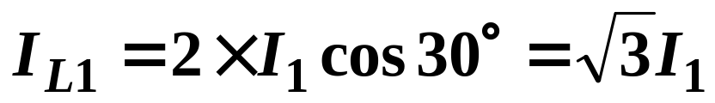
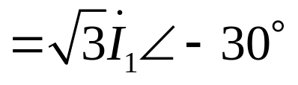
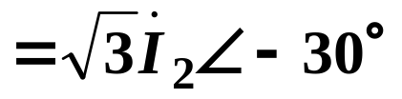
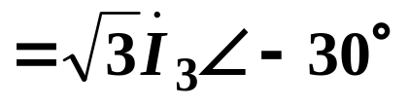
(二) 三相电源的三角形联结
第4章 4. 1
•
若相电流对称，则有
1
I_{L1}
L₁
•
•
I₃
•
I_{L3}
I₁
•
•
•
I_{L2}
I₃
I₁
3
•
L₂
I_{L2}
•
2
•
I₂
I_{L3}
•
I₂
•
L₃
I_{L1}
线、相电流之间的关系
根据KCL
•
•
•
显然三个线电流也对称.若有效
值用I_{l}表示则有I_{L1}= I_{L2}= I_{L3}= I_{l}
且 I_{l} 相位上线电流滞
后于与之相应的相电流30º ，
I_{L1}
=
I₁
–
I₃
•
•
•
I_{L2}
=
I₂
–
I₁
=
3
I_{P}
•
•
•
I_{L3}
=
I₃
–
I₂

Slide 12
4.2 三相负载
第4章 4. 2
由三相电源供电的负载称为三相负载
三相
负载
对称（三个相的复阻抗相等）
不对称（由多个单相负载组成）
L₁
L₂
L₃
N
对称
负载
Z₁
Z₂
Z₃
M
3 ~
不对称负载

Slide 13
4.2 三相负载
第4章 4. 2
L₁
L₂
L₃
N
Z₁
Z₂
Z₃
M
3 ~
三相负载联结方式
星形
三角形
三相负载采用何种联结方式由负载的额定电压决定
当负载额定电压等于电源线电压时采用三角形联结
当负载额定电压等于电源相电压时采用星形联结

Slide 14
4.2 三相负载
第4章 4. 2
负载的相电压：负载首、末端之间的电压
线电压：两相负载首端之间的电压
负载的相电流：每相负载中通过的电流
线电流：负载从供电线上取用的电流
(一) 三相负载的星形联结
L₁
若三相负载对称
即Z₁=Z₂= Z₃
•
I_{L1}
•
I₁
•
Z₁
I_{N}
N
N'
(1) 负载线、相电流
之间的关系
Z₂
•
I₃
•
Z₃
L₂
I₂
线电流与对应的
相电流相等
•
I_{L2}
L₃
•
I_{L3}

Slide 15
(一) 三相负载的星形联结
(1) 负载线、相电
流之间的关系
第4章 4. 2
L₁
•
I_{L1}
•
•
线电流与对应的相电流相等
U₁
I₁
•
Z₁
I_{N}
中线电流
•
•
•
•
N'
I_{N}
=
I₁
+
I₂
+
I₃
N
•
Z₂
I₃
若各相电压方向如图所示，
则相电压与相电流的关系为
•
U₂
•
Z₃
L₂
I₂
•
•
•
•
•
•
U₁
•
U₂
U₃
I_{L2}
U₃
I₁
=
I₂
•
Z₁
=
I₃
=
L₃
Z₂
Z₃
•
I_{L3}
•
•
U₃
I₃
因为三相负载对称，即Z₁=Z₂= Z₃
所以三相电流也对称，即有
效值相等、相位互差120º。
•
U₁
ϕ
•
•
中线电流则为零。
I₂
I₁
•
U₂

Slide 16
(一) 三相负载的星形联结
第4章 4. 2
L₁
(2) 负载线、相电
压之间的关系
•
I_{L1}
•
•
U₁
I₁
•
Z₁
I_{N}
与三相电源星形联接线、
相电压关系相同，即
N
N'
Z₂
•
•
I₃
U₂
•
Z₃
线电压U_{l} 超前于
与之相应的相电压30º ，
L₂
I₂
=
3
U_{P}
•
•
I_{L2}
U₃
L₃
•
I_{L3}
若三相负载不对称，即Z₁=Z₂= Z₃
作星形联结，其相线电压及相线电流
之间的关系用以下例题说明。

Slide 17
例1：已知U_{P}=220V, Z₁=22Ω，Z₂= Z₃ =44 Ω , 各
相负载的U_{N}=220V。求有中性线和无中性线两种
情况下,各负载的相电压、相电流及中线电流。
第4章 4. 2
1
1'
解：设各电压电流的正方向如图示
•
I₁
•
•
U₁
=220∠0º V
U₁
Z₁
•
•
I_{N}
U₂
=220∠–120ºV
N
N'
Z₂
•
•
U₃
=220∠+120º V
U₂
•
Z₃
I₂
2'
（1）有中性线
3
2
•
•
U₃
•
U₁
3
220∠0°
•
I₁
=
=
=10∠0°A
I₃
Z₁
22
•
•
U₂
220∠–120°
•
I₂
=
=
=5∠ – 120°A
I₃
=5∠120°A
Z₂
44

Slide 18
1
1'
•
第4章 4. 2
•
解：
U₁
=220∠0º V
•
I₁
•
U₁
Z₁
U₂
=220∠–120ºV
•
I_{N}
•
N
N'
U₃
=220∠+120º V
Z₂
•
U₂
•
Z₃
（1）有中性线
I₂
2'
•
3
2
I₁
=
10∠0°A
•
U₃
•
3
•
I₂
=
5∠ – 120°A
•
I₃
•
U₃
I₃
=5∠120°A
•
•
•
•
•
I₃
•
I_{N}
= I₁+ I₂+ I₃
= 5∠0º A
I_{N}
•
•
•
U₁
I₁
负载不对称时，中
线电流不为零。
I₂
•
U₂

Slide 19
1
解：
第4章 4. 2
1'
（2）无中性线
•
I₁
由于无中性线，而且三相负载
又不对称，此时负载的相电压
与电源的相电压不再相等。
•
•
设每相负载的相电压的参
考方向如图所示
U₁
Z₁
U₁
´
N
N'
•
U₂
´
•
每相负载的电流分别为：
•
U₃
´
.
U₂
•
Z₃
Z₂
•
I₂
•
U₁
–
U_{N´N}
3
2'
I₁
=
2
Z₁
•
U₃
3
.
.
•
•
•
I₃
•
U₂
–
U_{N´N}
•
U₃
–
U_{N´N}
I₂
=
I₃
=
Z₂
Z₃
•
•
•
.
根据KCL有
I₁
+
I₂
+
I₃
=0
解得
U_{N´N}= 55 ∠0°V
进而求得
•
•
I₁
=7.5∠0°A
I₂
= 5.73 ∠–131º A
•
I₃
= 5.73 ∠131º A

Slide 20
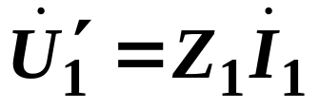
1
1'
解：
第4章 4. 2
（2）无中性线
•
•
I₁
负载的相电压分别为
•
U₁
Z₁
U₁
´
N
N'
•
U₂
´
•
•
•
U₃
´
U₁
´
= 165∠0°V
U₂
•
Z₃
Z₂
I₂
•
2'
´
3
U₂
= 252 ∠–131º V
2
•
U₃
•
3
´
U₃
= 252 ∠131º V
•
I₃
在无中性线、三相负载又不对称时，负载的相电压与电源的相电压不再相等。有的相电压高于电源相电压，而有的相电压则低于电源相电压，这将使负载不能正常工作。

Slide 21

第4章 4. 2
中线的作用是强迫电源的中性点与负载中性点等电位从而使负载的相电压与电源相电压相等
注意：通常三相不对称负载
作星形联结不允许没有中线

Slide 22
第4章 4. 2
例2：图示电路中，已知三相电源线电压为380V，
每盏白炽灯的额定功率为100W、额定电压为220V。
试分析在有、无中性线两种情况下， L₂相负载发生
短路或断路时电路的工作情况。
L₁
（1）有中性线 , L₂
相负载发生短路
•
I₁
短路
仅L₂相熔断器熔断,
L₁和 L₃相负载仍
正常工作。
N
N´
熔断
L₂
•
•
•
很大
I₂
= 0
I₂
I₂
L₃
•
FU
I₃

Slide 23
第4章 4. 2
例2：图示电路中，已知三相电源线电压为380V，
每盏白炽灯的额定功率为100W、额定电压为220V。
试分析在有、无中性线两种情况下， L₂相负载发生
短路或断路时电路的工作情况。
L₁
（2）有中性线 , L₂
相负载发生断路
•
I₁
仅L₂相白炽灯熄灭
L₂相电流为0，L₁
和 L₃相负载仍 正
常工作。
N
N´
S
L₂
•
•
I₂
= 0
I₂
L₃
•
FU
I₃

Slide 24
第4章 4. 2
（3）无中性线 , L₂相负载发生断路
L₁
L₂相白炽灯熄灭，
L₂相电流为0;L₁
和 L₃相负载串联，
加上380V线电压。
由于L₁相等效电阻
比L₃相小,所以L₁相
上的电压将小于
220V而不能正常
发光，L₃相的电
压将大于220V，
不久将被烧坏。
L₃相烧坏后，L₁将
因断路而熄灭。
•
I₁
N
N´
S
L₂
•
I₂
= 0
L₃
•
FU
I₃

Slide 25
第4章 4. 2
（4）无中性线 , L₂相负载发生短路
L₁
•
I₁
L₂相白炽灯因被短
路而熄灭。若L₂相
熔断器立即熔断，
则分析同（3），若
L₂相熔断器尚未熔
断,则L₁相、L₃相白
炽灯承受电源线电
压，将被烧坏。
N
N´
短路
L₂
•
I₂
L₃
•
FU
I₃

Slide 26
(二) 三相负载的三角形联结
第4章 4. 2
每相负载的首端依次与另一相负载的末端相联结在一起，
形成闭合回路，再将三个结点分别接到三相电源上，这
种联结方式称为三相负载的三角形联结。
(1) 负载线、相电压
之间的关系
L₁
–
•
•
+
U₁₂
=
U₁
•
•
•
U₁₂
U₁
U₃
•
•
Z₁
Z₃
U₂₃
=
U₂
•
–
+
•
•
U₃₁
Z₂
U₃₁
=
U₃
L₂
•
线、相电压对
应相等
+
–
U₂
•
U₂₃
L₃

Slide 27
第4章 4. 2
(二) 三相负载的三角形联结
(1) 负载线、相电压
之间的关系
L₁
•
线、相电压对应相等
•
I₁
I_{L1}
+
–
•
•
(2) 负载线、相电流
之间的关系
•
U₁
U₃
U₁₂
Z₁
Z₃
•
–
+
•
根据KCL
U₁
U₃₁
•
•
Z₂
I₃
I₁
=
•
•
•
Z₁
L₂
I_{L1}
=
I₁
–
I₃
•
•
•
•
+
–
U₂
I_{L2}
I₂
U₂
•
•
•
•
•
I_{L2}
=
I₂
–
I₁
I₂
=
U₂₃
Z₂
•
•
•
•
L₃
I_{L3}
=
I₃
–
I₂
•
U₃
I₃
=
•
Z₃
I_{L3}

Slide 28
(二) 三相负载的三角形联结
第4章 4. 2
由于三相电源对称，若三相负载也对称，则负载
三个线电流必然也对称、三个相电流也对称，线、
相电流之间的关系与三相电源作三角形联结相同。
即 I_{l} 相位上线电流滞后
于与之相应的相电流30º 。
=
3
I_{P}
当三相电源对称，而三相负载不对称时，则负载三个线电流不再对称、三个相电流也不对称，线、相电流之间的关系要根据电路参数具体分析。

Slide 29
例4.2.1 有一电源为星形联结，而负载为三角形
联结的对称三相电路，已知电源相电压U_{PS}=220V，
负载每相阻抗模|Z | =10Ω。试求负载的线、相电流以
及电源相电流的有效值。
L₁
•
•
•
+
–
E₁
U₁
U₁
•
U₃
N
Z₁
Z₃
•
N
–
+
E₃
•
U₂
Z₂
L₂
•
•
E₂
+
•
–
U₃
U₂
L₃

Slide 30
例4.2.1 有一电源为星形联结，而负载为三角形
联结的对称三相电路，已知电源相电压U_{PS}=220V，
负载每相阻抗模|Z | =10Ω。试求负载的线、相电流以
及电源相电流的有效值。
第4章 4. 2
解：由于电源为星形联结，故电源线电压
U_{lS}=
√3
U_{PS}=1.73×220=380V
忽略供电线路的阻抗，则负载线电压
U_{lL} = U_{lS} =380V
负载相电压
U_{PL} = U_{lL} =380V
U_{PL}
负载相电流
I_{PL} =
=38A
|Z |
负载线电流
I_{lL} =
√3
I_{pL}
=1.73×38=66A
电源相电流
I_{PS} = I_{lS} =66A

Slide 31
4.3 三相功率
第4章 4. 3
在三相电路中，无论负载采用何种联结方式、对称与否
三相总有功功率
P= P₁ +P₂ + P₃
等于各相有功功率的算术和
三相总无功功率
Q= Q₁ +Q₂ + Q₃
等于各相无功功率的代数和
三相总视在功率
S=√ P²+Q²
若对称负载，则有
P₁ = P₂ = P₃ = U_{p}I_{p} cosϕ
Q₁ = Q₂ = Q₃ = U_{p}I_{p} sinϕ
由此得到总有功功率、无功功率、视在功率与相电
压、相电流的关系为
P=3 U_{p}I_{p} cosϕ
Q=3 U_{p}I_{p} sinϕ
S=3 U_{p}I_{p}

Slide 32
4.3 三相功率
第4章 4. 3
对称负载三种功率与线电压和线电流的关系
当负载作星形联结时
U_{l} =
√3
U_{p}
I_{l} = I_{p}
负载作三角形联接时
U_{l} = U_{p}
I_{l} =
√3
I_{p}
把上述各式代入
P=3 U_{p}I_{p} cosϕ
Q=3 U_{p}I_{p} sinϕ
S=3 U_{p}I_{p}
得到负载对称时，三种功率与线电压和线电流的关系为：
P = U_{l}I_{l} cosϕ
√3
Q = U_{l}I_{l} sinϕ
√3
S= U_{l} I_{l}
√3

Slide 33
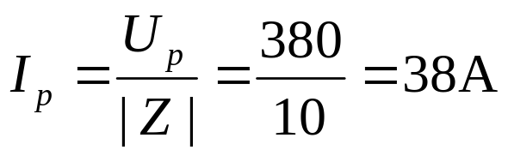
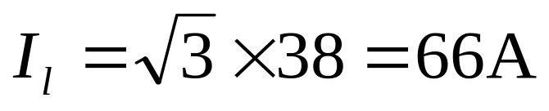
例4.2.1 有一电源为星形联结，而负载为三角形
联结的对称三相电路，已知电源相电压U_{PS}=220V，
负载每相阻抗模|Z | =10Ω。ϕ=60°试计算三相电路的P、
Q、S。
第4章 4. 2
解：
U_{l} = 380V
U_{P} =380V

Slide 34
例:三相对称电源
•
U₁₂
=380
∠
0º
V
,三相电阻炉每相负
载R=38Ω, U_{N}=380V。接在1与N之间的单相负载 P=1100W，cosϕ=0.5(感性),试求各相电流和线电流,
并画出相量图 。计算三相电路的P、Q。
•
•
I₁
I₁
1
•
•
•
I₁₂
I_{1N}
I₃₁
R
R
N
•
I₃
R
3
•
•
I₂₃
I₂
2

Slide 35
•
•
解：
•
I₁
I₁
•
U₁₂
I₁₂
=
=10
∠
0º
A
1
R
•
•
I₂₃
=10
∠
–120º
A
•
•
I₁₂
I_{1N}
I₃₁
•
R
R
I₃₁
=10
∠
120º
A
N
•
•
I₃
I₁
=17.3∠-30°A
R
•
3
I₂
=17.3∠-150°A
•
•
•
I₂₃
I₃
=17.3∠-270°A
I₂
2
•
•
•
I₁
=
I_{1N}
+
I₁

Slide 36
•
•
•
I₁₂
=10
∠
0º
A
I₂₃
=10
∠
–120º
A
I₃₁
=10
∠
120º
A
•
U₃₁
•
I₃
•
I₂
=17.3∠ – 150°A
•
•
I₃₁
I₃
=17.3∠ – 270°A
•
•
•
•
I₁
=
I_{1N}
+
I₁
I₁₂
•
U₁₂
1100
•
30º
51.2°
I_{1N}
=
=10
I₂
•
•
220×0.5
I₂₃
•
I₁
I_{1N}
=10
∠
–90º
A
•
I_{1N}
•
•
I₁
I₁
=24∠ – 51.2°A
•
U₂₃
有功功率
P=1100+3×380 ×10=12.5KW
无功功率
Q=UIsin60º=220 ×10 ×0.866=1905.25Var

Slide 37
自 学
4.4—4.9节自学

Slide 38
4.6 触电防护
一、安全电压
1. 通用接触电压极限：
常规环境：交流 50 V、直流 120 V
潮湿环境：交流 25 V、直流 60 V
2. GB规定的安全电压额定值为：
42 V、36 V、24 V、12 V、6 V
要求：独立的电源供电。
高等教育出版社

Slide 39
二、保护接地和保护接零
1. IT 系统
适用于中性点不接地的三相三线制供电系统。
将用电设备的金属外壳通过接地装置接地。
IT 系统也称为保护接地。
接地装置的接地电阻一般不超过 4 Ω。
保护接地
R_{d}
高等教育出版社

Slide 40
2. 保护接零（TN系统）
适用于中性点接地的三相四线制供电系统中
的电气设备。
三相五线制系统分为:
TN-C (PE 和 N 共用)
TN-S (PE 和 N 完全分开共用)
TN-C-S (PE 和 N 部分共用)
L₁
L₂
L₃
N
TN－Ｓ系统
PE
高等教育出版社

Slide 41
三、漏电开关
作用：
主要用于低压供电系统，当被保护的设备出现故障时，故障电流作用于保护开关，若该电流超过预定值，则使开关自动断开，以切断供电电路。
2. 漏电开关的选择
若用于保护人:动作电流 30 mA 以下。漏电
动作时间 0.1 s 以下。
若用于保护线路: 动作电流 30～100 mA 以下。漏电动作时间 0.2～0.4 s 以下。
高等教育出版社

Slide 42
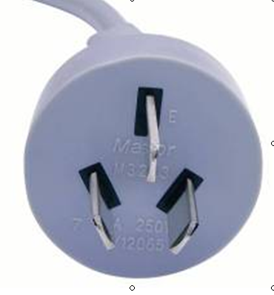
二、电源插座和插头的使用
三芯电源插头
下面两个扁插较短，用来接交流电源用。
上面中间的扁插比较长，通常与家用电器的金属外壳相连，用来接保护零线PE用。

Slide 43
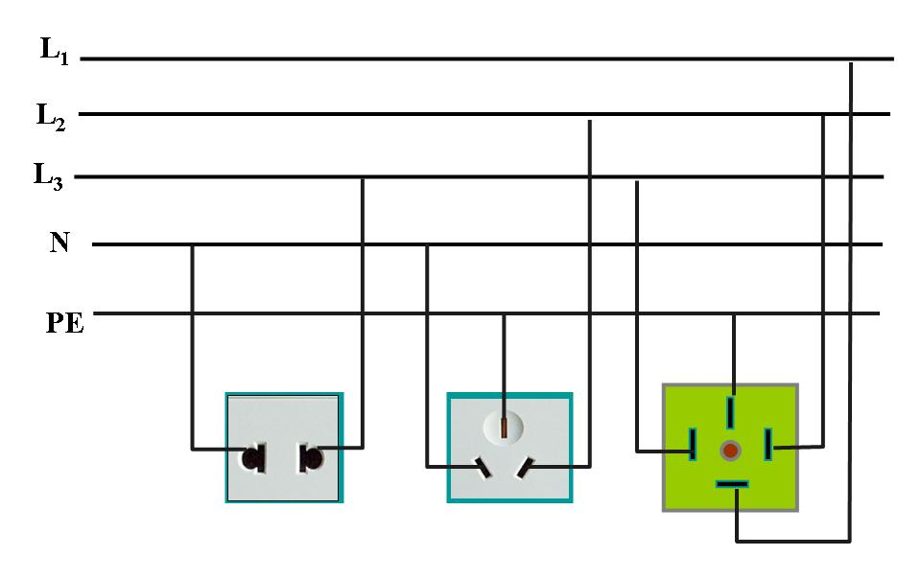
几种插座的接线图

Slide 44
本章小结
1.掌握三相四线制供电电源相、线电压间
的关系。了解中线的作用。
2.掌握三相任意负载在采用有中线的星形
接法时各相、线电压电流及三相功率的
计算。
3.掌握三相对称负载的星形接法时各相、
线电压电流及三相功率的计算。
4.掌握三相对称负载的三角形接法时各相、线电压电流及三相功率的计算。

Slide 45
作 业
4.2.1； 4.2.2； 4.2.3； 4.3.1；4.3.2；4.3.6；

